Slide 1


历史·新高考统编教材总复习——
选择性必修3《文化交流与传播》

Slide 2
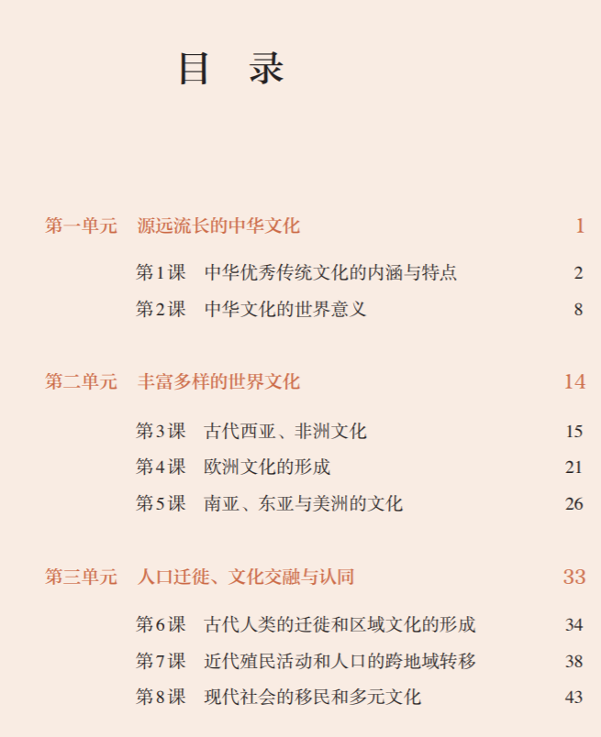
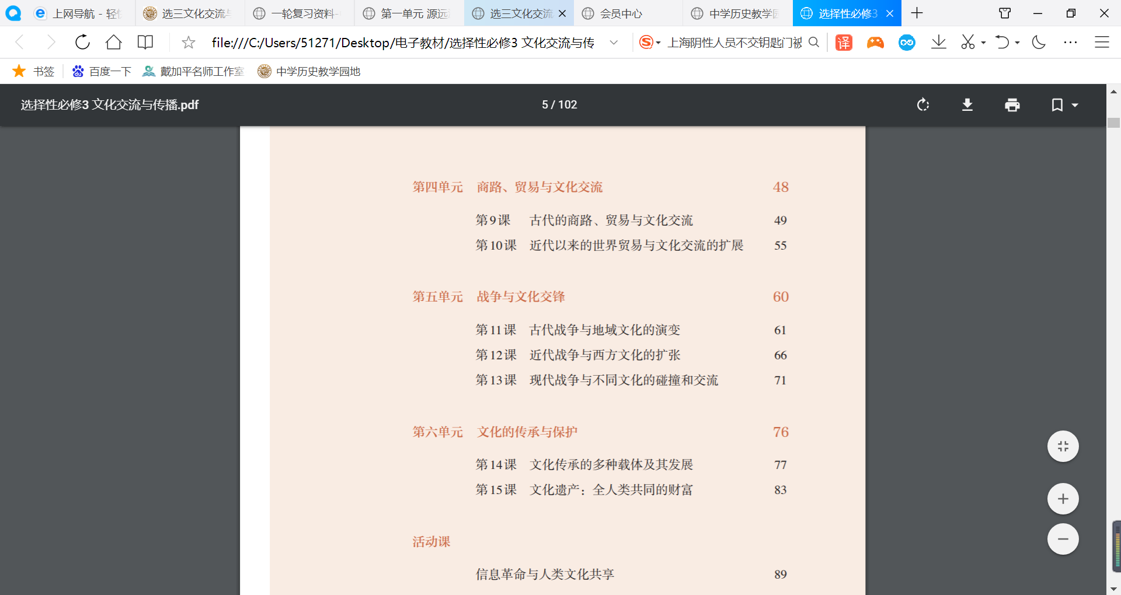

全书回顾，整体感知
交互性
1.有哪些文化？
多样性
2.文化之间如何交流？
传承性
3.如何传承与保护？

Slide 3
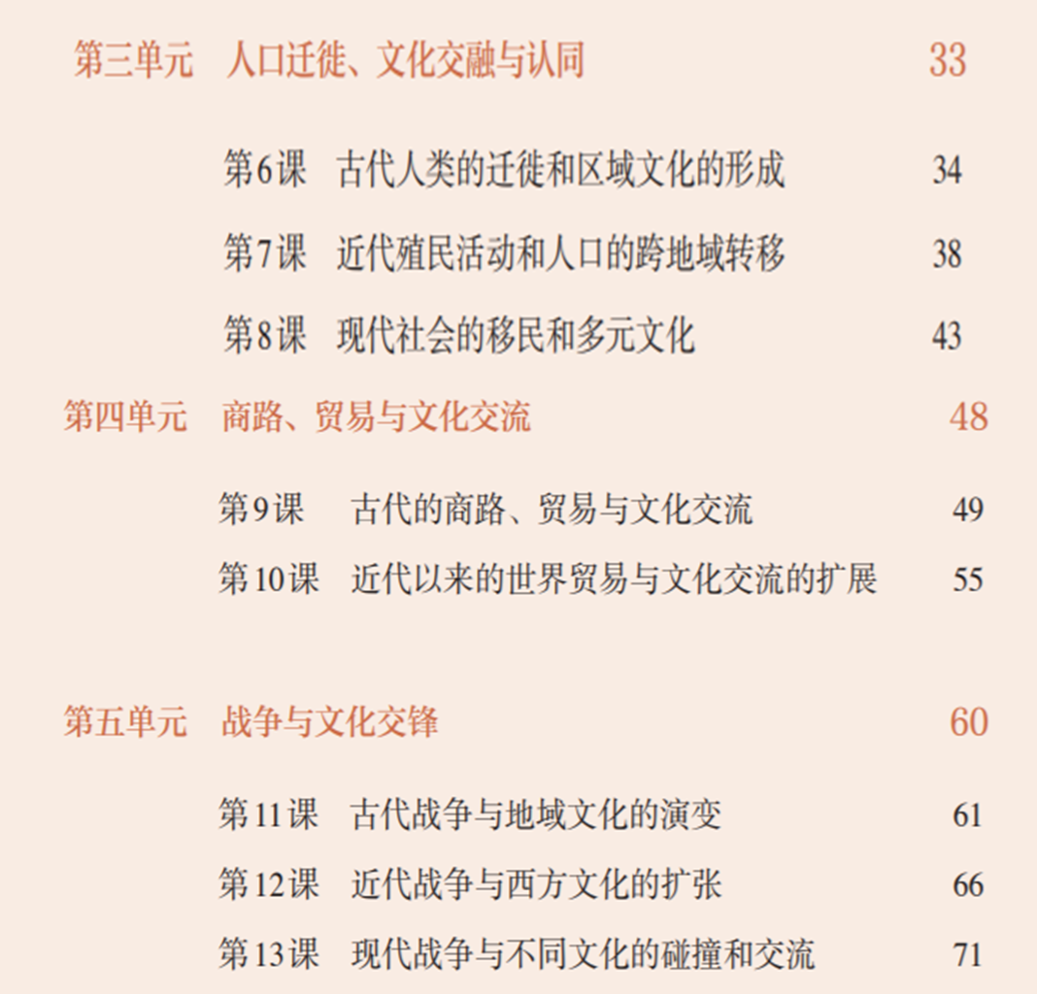
1.文化交流媒介
2.时间
3.结果
文化形成、交流、扩张、融合

Slide 4
一、人口迁徙、文化交融与认同
【思考】影响不同时期人口迁徙的因素：
①自然环境因素:
②社会经济因素:
③政治因素:
④文化等:
·课程标准：
1.了解各个历史阶段世界各地区不同规模和类型的人口迁徙。
2.认识人口迁徙对人类文化变迁的影响。
3.认识在迁徙与融入当地社会过程中出现的文化认同问题。
气候、地形、淡水、土壤、自然资源是影响人口迁徙的重要因素、自然灾害等。
财富、城市、交通、婚姻和家庭、经济政策等。
【主干知识回顾】
国家政策、政局变动、国际格局、阶级矛盾、统治者的影响、战争等。
1.古代：游牧民族的几次迁徙，对 区域文化的形成和转型产生重大影响。
2.近代：欧洲的殖民扩张，改变了 和 人口结构，造成 人口损失，驱动 的大量迁移。
3.现代：人口迁徙，主要动力来自 ， 、_____ 和 造就大量难民。难民的机遇与挑战：一般无基本的 ，但受 的人道主义救助。
亚欧大陆
科技、文艺、教育状况等。
美洲
大洋洲
非洲
亚洲劳工
经济全球化
战争
灾难
经济因素
国民权利
国际社会

Slide 5
一、人口迁徙、文化交融与认同
古代文化交流
·学习要点1：古代人类 的迁徙和区域文化的形成
1.运用历史地图说出印欧人早期的迁徙路线，以及在此基础上形成的重要的新族群。
2.描述赫梯人、波斯人、古代希腊人、雅利安人对亚欧大陆各主要区域文化的形成和转型产生的重大影响。
3.描述公元前2世纪至公元8世纪亚欧游牧民族大迁徙的简要情况。
4. 多角度阐释古代民族大迁徙对区域文化产生的重大影响。

Slide 6
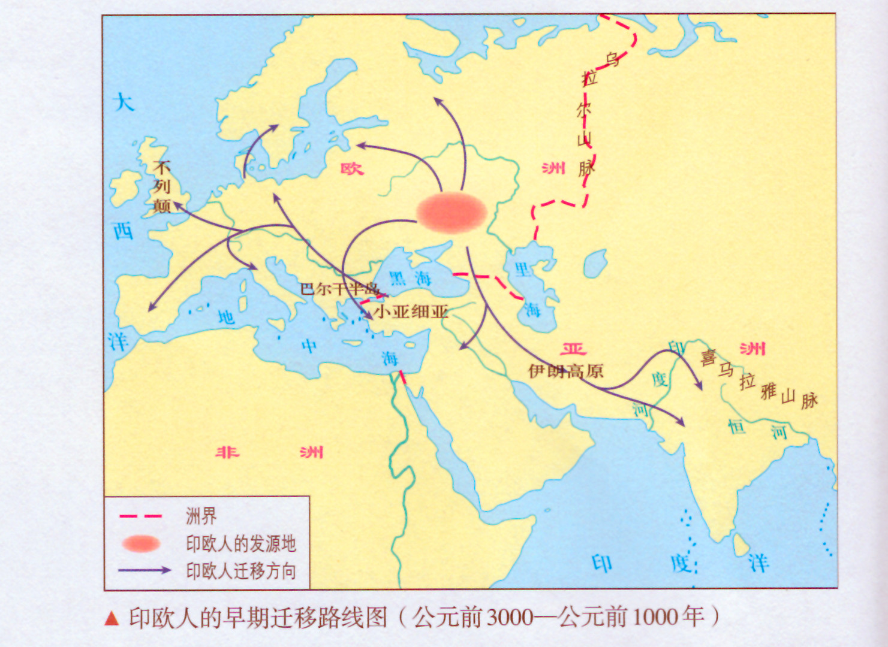
·学习要点1：古代人类的迁徙和区域文化的形成
1.运用历史地图说出印欧人早期的迁徙路线，以及在此基础上形成的重要的新族群
【印欧人】
1.地域：
2.迁徙原因：
3.优势：
大约6000年以前，生活在今乌克兰东部和俄罗斯南部的乌克兰平原(或称东欧平原)上的原始民族。
①没有掌握农业种植技术，靠捕猎为生
②食物匮乏和来源的不固定性
③游牧民族本性
④富庶的农耕文明吸引
①交通工具：轮式车和马
②武力：制造马拉战车

Slide 7
·学习要点1：古代人类的迁徙和区域文化的形成
1.运用历史地图说出印欧人早期的迁徙路线，以及在此基础上形成的重要的新族群
·时间：BC2000~BC500
·流向：印欧大陆广泛迁徙
③西亚：公元前6世纪，进入伊朗高原，发展为波斯人
①向西：公元前2000年，进入巴尔干半岛，演变成后世的希腊人
②向南：公元前17世纪，进入小亚细亚，发展为赫梯人
④向东南——南亚：进入印度河流域，被称为雅利安人

Slide 8
2.描述赫梯人、波斯人、古代希腊人、雅利安人对亚欧大陆各主要区域文化的形成和转型产生的重大影响。
融合后形成新族群 | 相关文明
希腊人
赫梯人
波斯人
雅利安人
希腊文明成为西方文明的一个重要源头。
大量铸造和使用铁器，建立赫梯帝国。
【总结】印欧人的迁徙对早期区域文化产生的影响：
①新族群：通过征服和融合，形成新的族群。
②新文明：整体上推动了新的区域文明的形成与发展，对后世影响深远。
③新文化：促进了不同种族、区域之间文化、商业、技术的传播与交流，推动文化的融合及先进制度的确立与扩大。
④一定程度上造成地区的动荡、文化的浩劫。
❶建立了历史上第一个地跨亚、非、欧三洲的大帝国
❷西亚和北非文明区首次被统一起来，西亚文明和希腊文明发生了深入、广泛的交流。
❶把马和铁等带到印度
❷与古印度文明融合，进入吠陀时代
❸种姓制度和佛教成为古代印度社会的重要符号

Slide 9
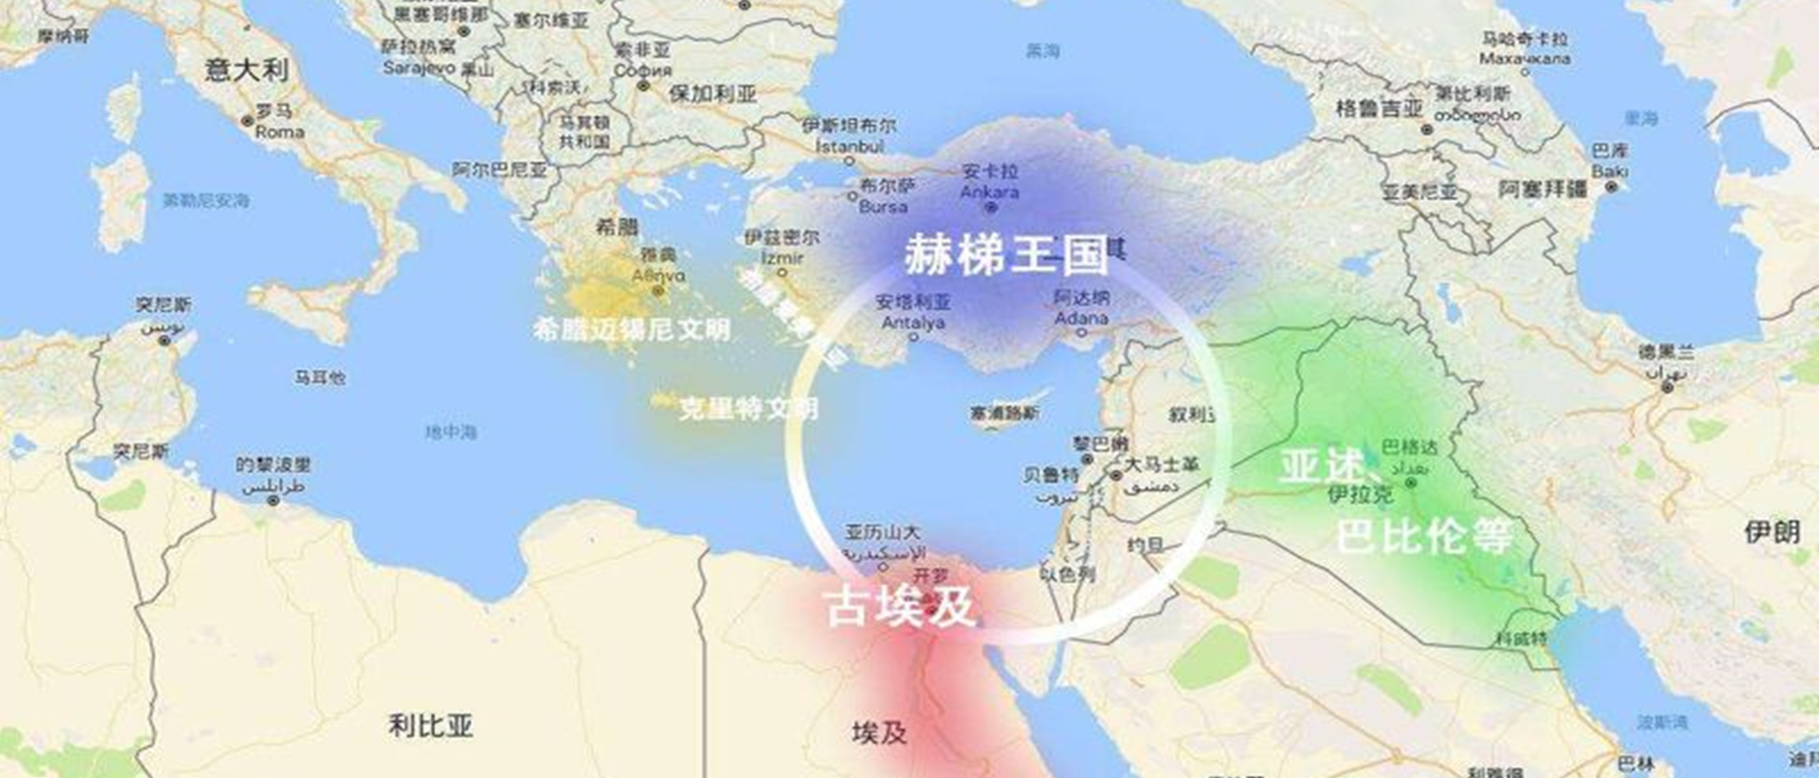
知识链接
·相关例证：
《选择性必修2》第4课 P20
《选择性必修3》第6课 P35历史纵横
·公元前17世纪，赫梯人在小亚细亚建立赫梯帝国。
·公元前15—14世纪，小亚细亚东部的赫梯人率先掌握了冶铁技术，后传到其他地区(两河流域、中亚、北非和欧洲)。
·公元前14世纪，赫梯帝国进入鼎盛时期，疆域从小亚细亚延伸到巴勒斯坦，多次与埃及发生争霸战争。
·公元前13世纪末因陷入内战（“海上民族”）逐渐衰落。

Slide 10
3.描述公元前2世纪至公元8世纪亚欧游牧民族大迁徙的简要情况
时间 | 地区 | 概 况
公元前2-公元2世纪 | 亚洲
 | 欧洲
3-6世纪 | 亚洲
 | 欧洲
7-8世纪 | 中亚
匈奴势力强大，不断扩张。
大月氏人西迁，建立贵霜帝国，势力一度达到印度北部。
日耳曼人与罗马帝国的接触中不断南迁。

Slide 11
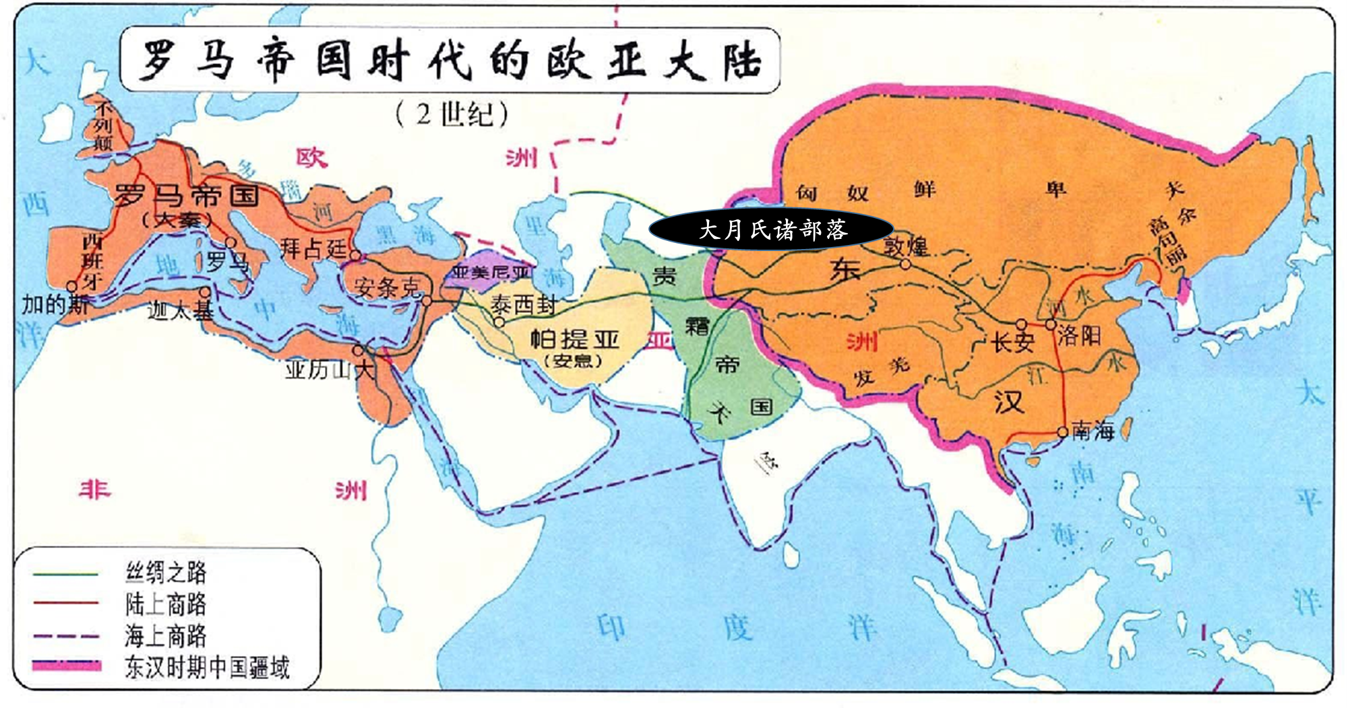

1.公元前2-2世纪：大月氏（zhī）建立贵霜帝国

Slide 12
3.描述公元前2世纪至公元8世纪亚欧游牧民族大迁徙的简要情况
时间 | 地区 | 概 况
公元前2-公元2世纪 | 亚洲
 | 欧洲
3-6世纪 | 亚洲
 | 欧洲
7-8世纪 | 中亚
匈奴势力强大，不断扩张。
大月氏人西迁，建立贵霜帝国，势力一度达到印度北部。
日耳曼人与罗马帝国的接触中不断南迁。
匈奴人内迁建立政权。
中国北方人民南迁，促进了江南开发。
民族交融促进了文化融合，形成了隋唐的文化新气象。
日耳曼人进入罗马建立国家，灭亡了西罗马帝国
西欧进入了封建社会，形成了以基督教文化为特征的地域文化。
阿拉伯人开始扩张，8世纪中期建立起地跨三洲的帝国。
形成了独特的阿拉伯文化。

Slide 13
【知识拓展】古代中国人口迁移的类型及表现
①非华夏族的向内和向西迁移：这类移民主要表现为东汉至南北朝时期,匈奴、鲜卑、羯、氐、羌等族的几十万人逐渐向内地迁徙并定居生活。同时以匈奴、突厥、蒙古等为代表的北方游牧民族还有大规模的向西征讨和迁徙的现象。
②自北向南的生存型移民：这类移民在中国古代史上规模最大。最典型的是两晋之际的“永嘉之乱”、唐朝中期的“安史之乱”、两宋之际的“靖康之乱”引发的三次北方人民南迁高潮。
③以行政手段或军事手段推行的强制性移民：较典型为明初规模移民。
④从平原到山区、从内地到边疆的开发性移民：这类移民往往伴随着北方人口的南迁,其中一部分迁徙至赣南、闽西、粤东等山区或其他边疆地区,被称为客家人。以平民为主要构成的客家先民对于开发我国的山区和边疆地区,及与当时的民族交融起了非常重要的推动作用。另外较著名的还有“闯关东”“走西口”等移民现象。
⑤东南沿海地区向海外的迁移：在唐朝,我国东南沿海地区,尤其是广东、福建两省的居民为缓和土客矛盾、缓解人口压力,就有下南洋向东南亚地区移民的现象,明朝郑和下西洋后出现了一个高潮。

Slide 14
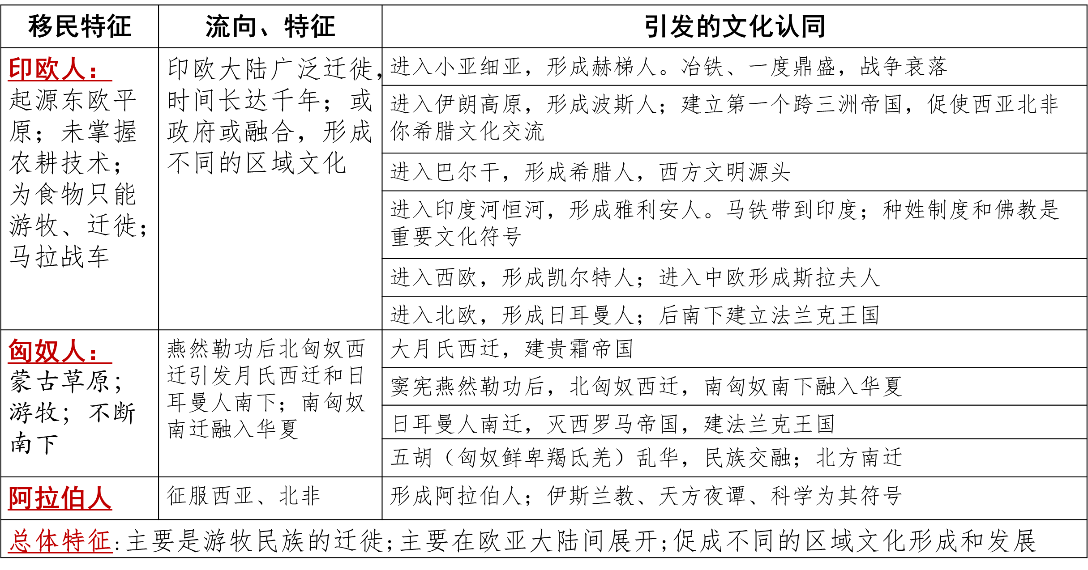

Slide 15
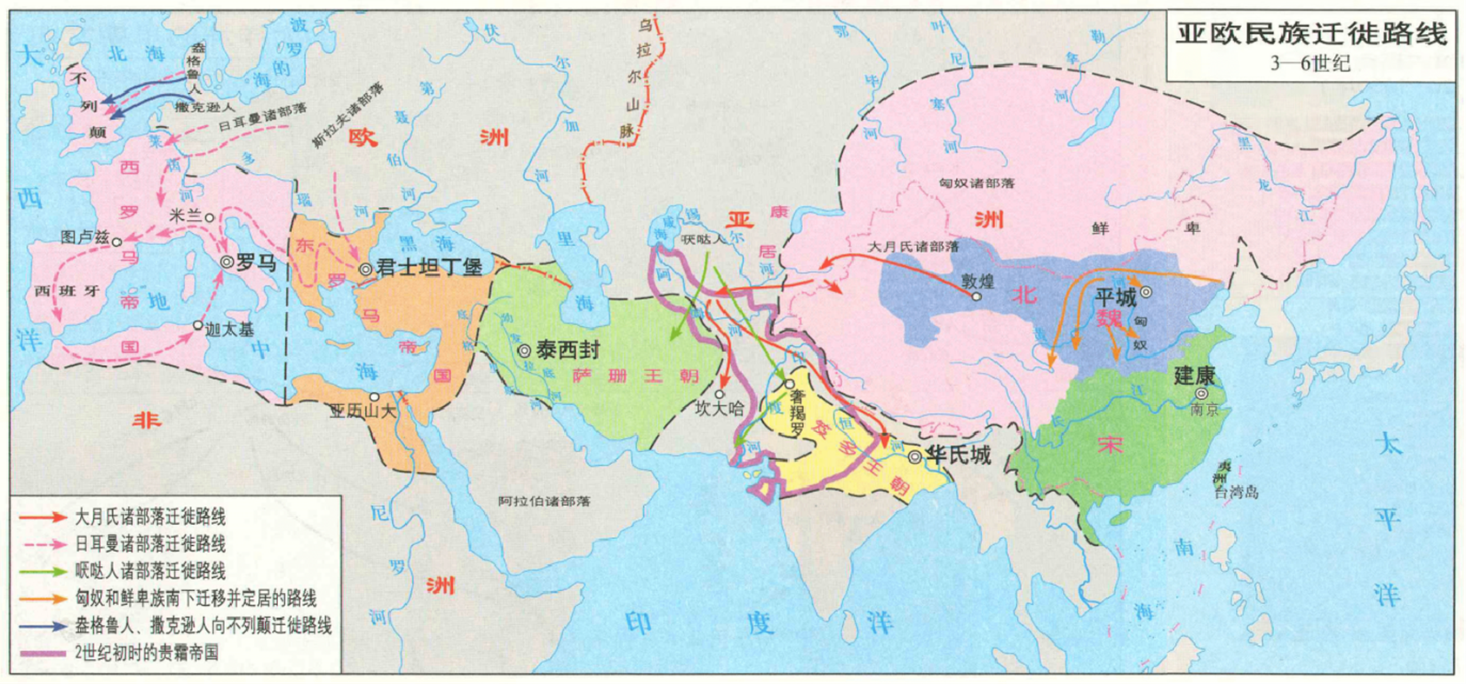
4. 多角度阐释古代民族大迁徙对区域文化产生的重大影响
①政治格局：亚欧游牧民族大迁徙，改变了亚欧大陆从东到西的政治格局，一批新的国家先后崛起。
“亚欧的政治地图大为变样”：
❶在中国，匈奴人逐步内迁，一度在中原地区建立政权；
❷在欧洲，日耳曼人陆续进入罗马帝国并建立国家；
❸阿拉伯人建立地跨亚非欧三洲的帝国。

Slide 16
4. 多角度阐释古代民族大迁徙对区域文化产生的重大影响
②区域文化：
各个区域的文化在碰撞、交往和交融中发生了不同程度的变化。
各民族在吸收其他民族文化的基础上促进了本民族文化的发展
【知识回顾】
①佛教传入并逐渐本土化，吸收佛教思想阐释儒学的理学形成，丰富了中华文化的理论思维；
②拜占庭帝国继承古代希腊、罗马文化，融汇基督教文化和来自西亚、北非的文化，形成独具一格的拜占庭文化；
③阿拉伯帝国融合东西方文化创造了阿拉伯文化。如《天方夜谭》中的很多故事源于古埃及和西亚民间传说；
④西哥特人首领阿图尔夫采用罗马制度来治理国家；
⑤北魏孝文帝改革。

Slide 17
一、人口迁徙、文化交融与认同
近代文化交流
·学习要点2：近代殖民活动和人口的跨地域转移
1.描述殖民扩张带来的美洲人口结构的变化；
2.能够运用史实，说出近代大洋洲人口的替代性变化，并分析其原因；
3.能够运用相关材料，说明近代华工对美洲和大洋洲开发作出的重要贡献。

Slide 18
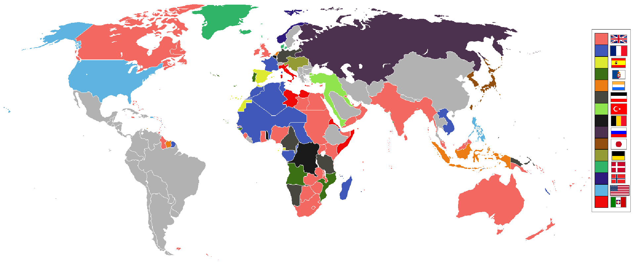
近代殖民活动
·相关背景：《中外历史纲要（下）》第7课 P42
新航路的开辟拉开了欧洲海外扩张的序幕，葡萄牙和西班牙很快走上了大规模殖民掠夺的道路。16世纪，葡萄牙将巴西变成殖民地，并在非洲沿岸、印度果阿、马六甲和中国澳门等地建立了几十个殖民据点和商站。西班牙的殖民侵略以美洲为主，除巴西之外的中、南美洲广大地区，以 及亚洲的菲律宾逐渐沦为西班牙的殖民地。17世纪，荷兰、英国、法国也在亚洲、非洲、北美洲建立了多个殖民地。
亚 洲
非 洲
拉丁美洲

Slide 19
·葡萄牙：
南美洲：巴西
非洲：沿岸殖民据点和商站
亚洲：印度果阿、马六甲、中国澳门
澳门
台湾
（北部）
果阿
菲律宾
马六甲
巴西
·西班牙：
美洲：巴西之外的中、南美洲
亚洲：菲律宾、中国台湾北部

Slide 20
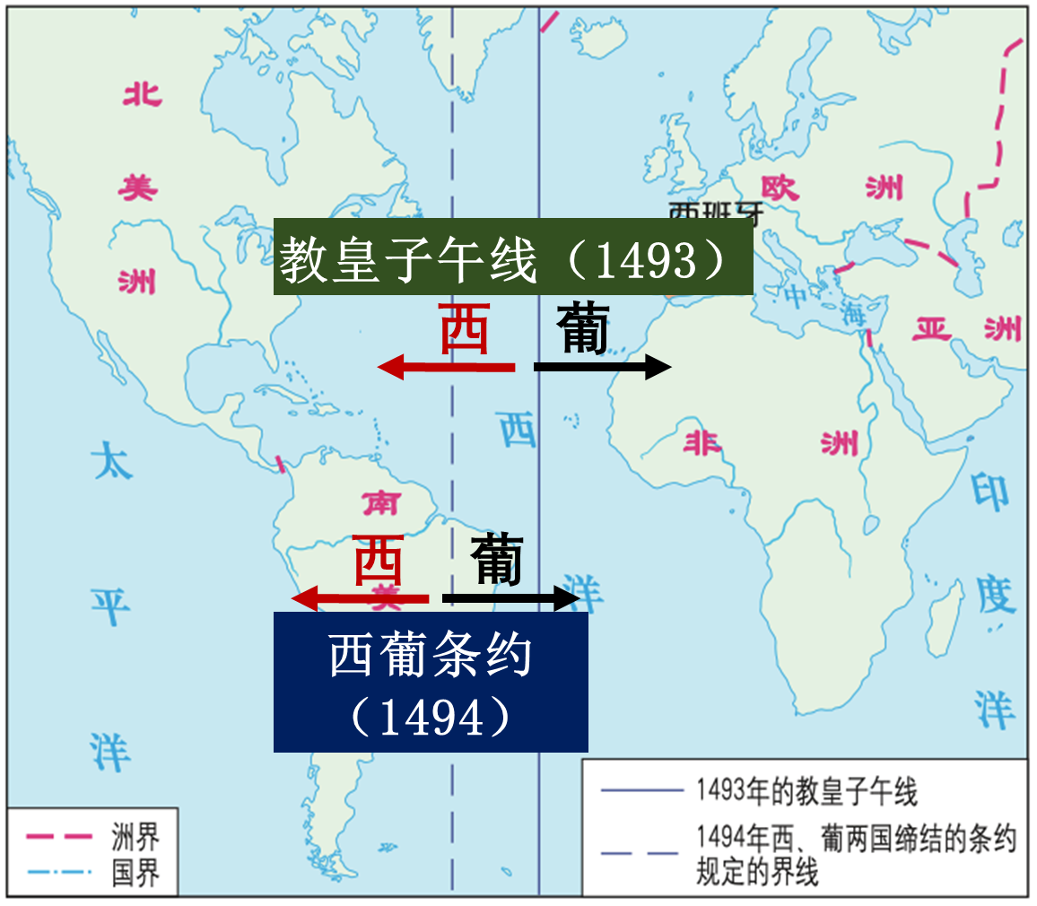
西班牙、葡萄牙 “瓜分世界”
地图：《中外历史纲要（下）》第7课 P42
1493年，罗马教皇亚历山大六世作出仲裁：在亚速尔群岛和佛得角群岛以西100里格的地方，从北极到南极画一条分界线， 史称“教皇子午线”。规定该线以西的一切土地属于西班牙的势力范围，该线以东的一切土地属于葡萄牙的势力范围。教皇子午线是西方列强瓜分世界、划分势力范围的开始。由于葡萄牙不满这一仲裁，西、葡两国又于1494年缔结条约，把这条线向西移动270里格。根据这个条约，巴西部分地区被划入葡萄牙的势力范围。

Slide 21
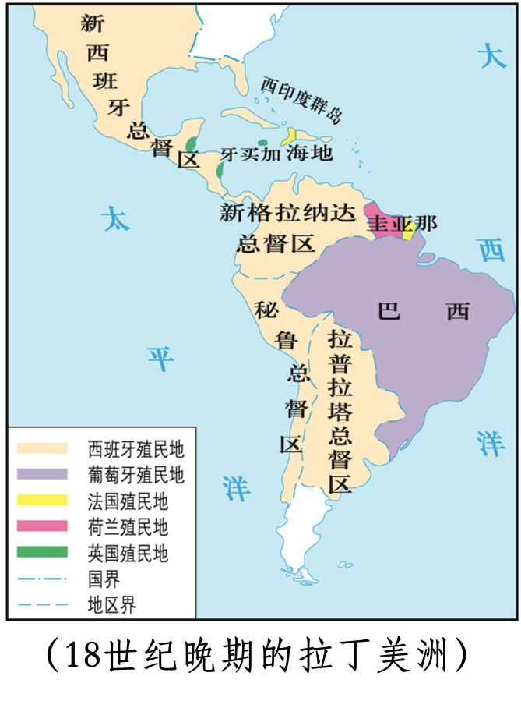
【回顾一】拉丁美洲的殖民地化
相关知识：《中外历史纲要 下》p69
1.被殖民过程
年，为 效力的 籍航海家哥伦布开辟了前往美洲的新航路。欧洲人开始前往美洲各地殖民。
1494年，西、葡两国调整 ，巴西部分地区被划入葡萄牙势力范围。此后，巴西逐渐沦为葡萄牙的殖民地。
1496年，西班牙在 （岛）上建立了第一个永久性殖民地圣多明各。
到 ，除巴西之外的绝大多数美洲均沦为西班牙的殖民地。
到 ，整个拉美已被西方列强殖民统治。除西、葡两国之外， 也占据了小部分地区。
1492
西班牙
意大利
拉丁美洲，指今天美国以南的所有美洲地区。这些地区多以西班牙语和葡萄牙语为官方语言，而这两种语言都属于印欧语系拉丁语族，故名。
“教皇子午线”
海地
16世纪中叶
18世纪晚期
荷兰、英国和法国

Slide 22
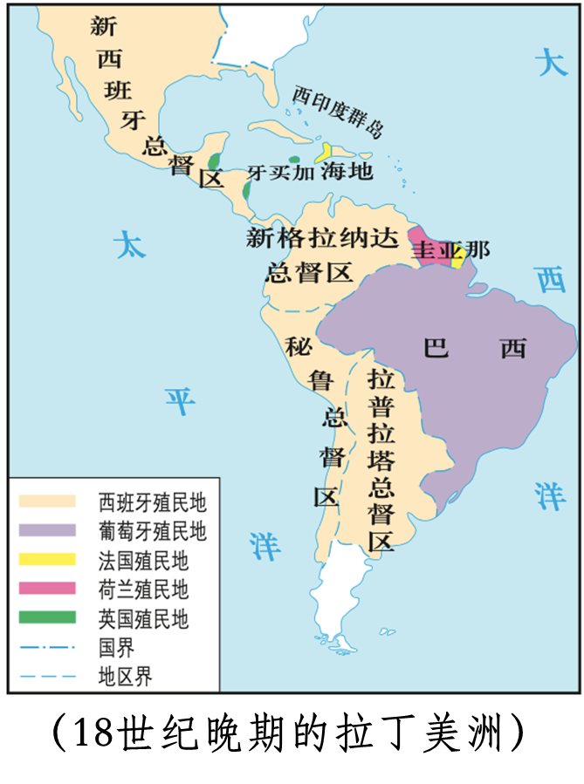
2.西、葡两国如何统治拉美？
（1）政治上：
设立总督，实行专制统治
（2）经济上：
①推行农奴制，发展种植园经济
②疯狂开采金银矿，掠夺财富
③禁止或限制殖民地的贸易与经济模式
（3）社会上：
奴役和屠杀印第安人，从非洲贩入黑奴
（4）结果：
造成殖民地发展的长期停滞，也影响了拉美国家独立后的经济模式（拉美的种植园多种植烟草、甘蔗、棉花、咖啡等经济作物）。

Slide 23
1.描述殖民扩张带来的美洲人口结构的变化
（1）印第安人数量锐减：
①直接原因：欧洲殖民者的屠杀、奴役；传染病的流行。
②结果：造成美洲劳动力严重不足，导致了黑奴贸易的兴起。
（2）大量非洲黑人进入美洲：
①概况：1502年，葡萄牙人把第一批黑奴运到美洲，三角贸易兴起。（黑奴被称为“乌木”。主要路线：欧洲——非洲——美洲——欧洲）
②影响：
对非洲:使非洲丧失了约一亿人口，改变了非洲的人口结构，严重影响了非洲的社会发展。
对美洲:为美洲的种植园和矿山提供了大量的廉价劳动力。
对欧洲:殖民者积累了大量财富，为西欧资本主义的发展提供了资本原始积累。
（3）美洲白人数量大增：
原因：很多欧洲人因为政治迫害、宗教信仰等因素移居美洲，使美洲的白人数量增加。

Slide 24
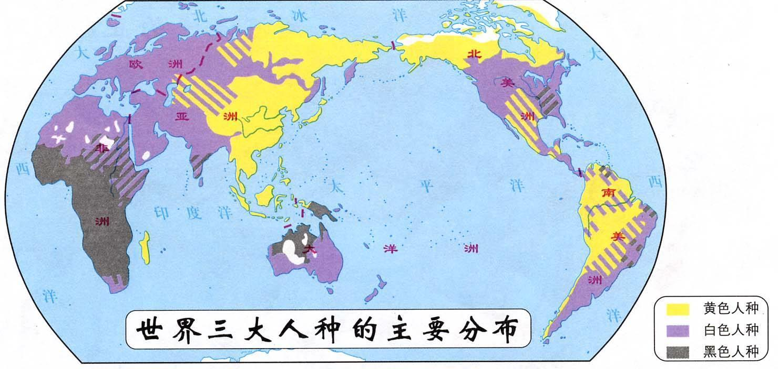
1.描述殖民扩张带来的美洲人口结构的变化
（1）印第安人数量锐减
（2）大量非洲黑人进入美洲
（3）美洲白人数量大增
（4）混血人种的出现
①美国、加拿大，白人占据了大多数。美国的印第安人被赶进保留地生活。
②海地等国，黑人人口占多数。
③混血人种成为拉丁美洲的最大族群。（在秘鲁等国，印第安人相对较多）

Slide 25
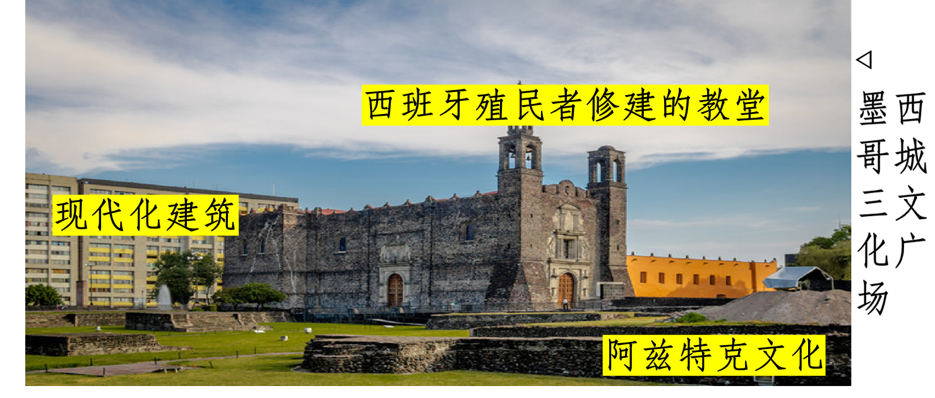
1.描述殖民扩张带来的美洲人口结构的变化及文化影响
西班牙人和葡萄牙人的征服带来了伊比利亚的文化概念，他们认为比土著文化优越。同样，他们也认为非洲宗教和文化比自己的低劣……印第安社会生存下来，并且在与西班牙人和葡萄牙人互动的同时，维持着相对的自治性。同样，奴隶们在学习应付他们的主人和适应新环境的同时，保持了非洲的宗教传统、信仰、习惯和语言。 ——斯基德莫尔、史密斯《现代拉丁美洲》
1.入侵带来欧洲宗主国的文化传播。
2.印第安人和非洲文化得以保存，多元文化并存局面出现（欧洲、印第安、非洲、美洲文化）。
3.人口迁移带来文化交融，形成以欧洲文化为主导、融合多种文化因素的新的美洲文化。
体现了历史的宽容和文化的融合

Slide 26
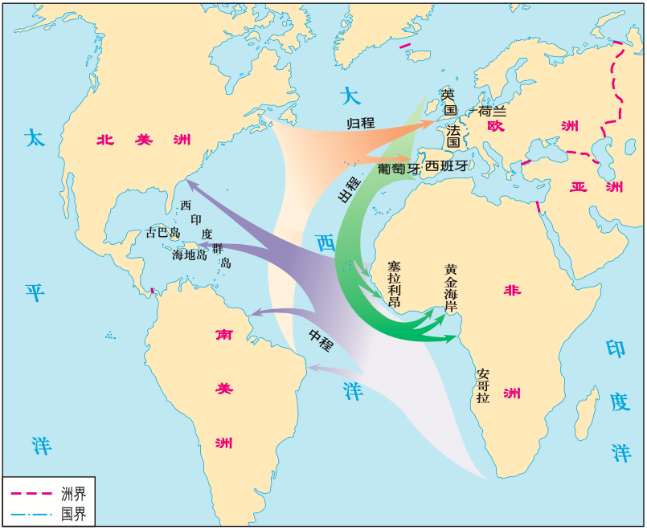
【回顾二】西方列强瓜分非洲
1.从15世纪开始，欧洲殖民者就侵入非洲。
葡萄牙
迪亚士
好望角
1487年， 航海家 意外绕过 ，达到非洲东海岸。
16世纪， 在非洲沿岸建立商站。
葡萄牙
2.19世纪中叶以前，欧洲殖民者的的活动主要局限在非洲沿海地区。
奴隶贸易
在西非、中非和南非占据重要的港口和城镇，进行 。
后，欧洲逐渐放弃奴隶贸易，转而进行全面的殖民入侵。
工业革命
·思考：工业革命为什么会导致奴隶贸易的衰落？
①资本主义大工厂需要大量自由劳动力，而奴隶缺乏人身自由；
②奴隶生产积极性差，成本比雇佣工人高；
③非洲因为黑奴贸易而人口凋零，无法为资本提供市场和开发原料。

Slide 27
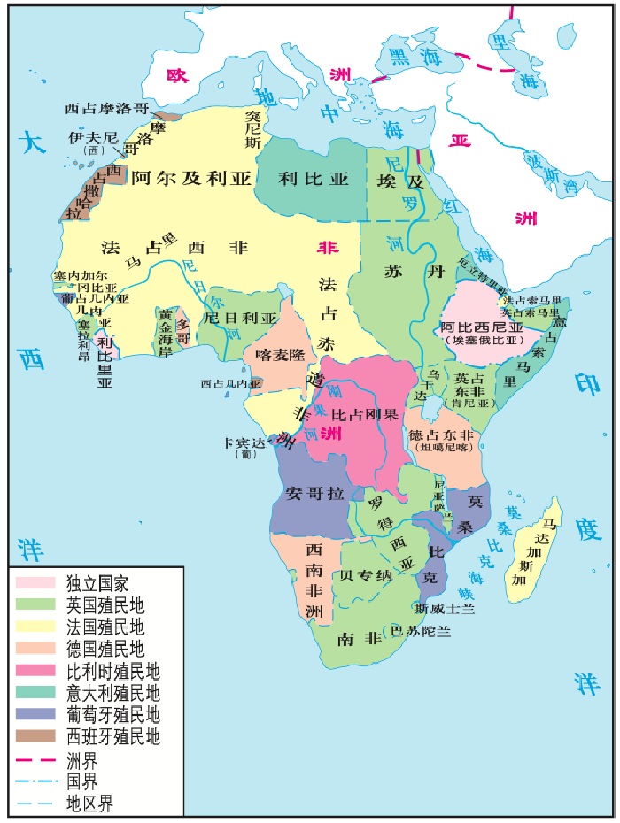
北非
区域 | 侵略国 | 概 况
北非 | 英 法 | ①英法争夺奥斯曼帝国属地 ，掌控其政治经济大权，并控制 。 ② 年，英国发动战争，占领整个埃及，实际上将其变为殖民地，并以此为基地入侵 。
 |  | 法国从19世纪30年代起入侵 ，并向 和摩洛哥扩张。
埃及
苏伊士运河
1882
苏丹
阿尔及利亚
突尼斯

Slide 28
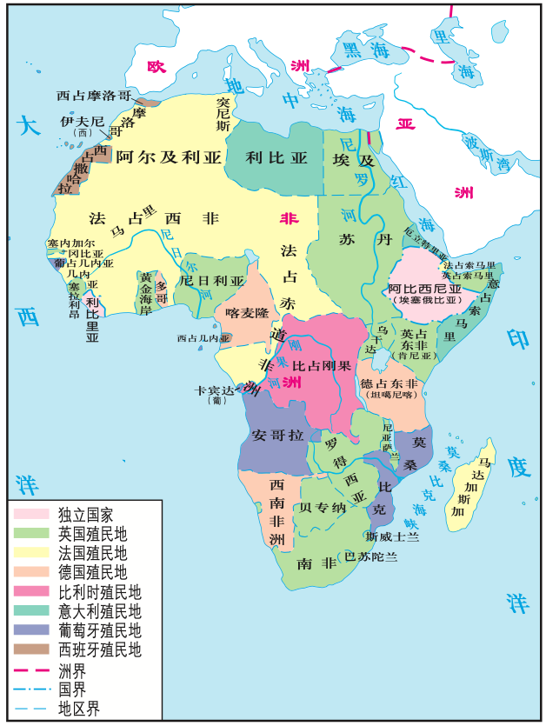
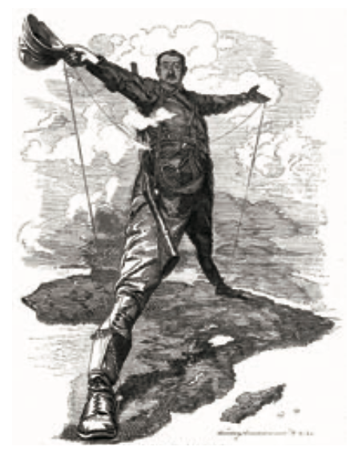
18世纪后期到19世纪后期，欧洲探险者纷纷深入非洲腹地探险，为进一步侵略准备了地理和人文资料。
19世纪后期，英、法、德的非洲侵略计划。
开罗
法国
佛得角
索马里
柏林会议（1884）后，列强瓜分非洲的速度大大加快
德国
英
国
开普敦

Slide 29
【回顾三】亚洲沦为殖民地半殖民地
1.西方列强入侵亚洲的两个阶段
（1）第一阶段：
16-17世纪，葡萄牙、西班牙入侵，以建立商站（和殖民据点）、控制商路为主要特点。
（2）第二阶段：
17世纪开始，荷兰、法国、英国成为主角，侵占土地，加快亚洲的殖民地半殖民地化。

Slide 30
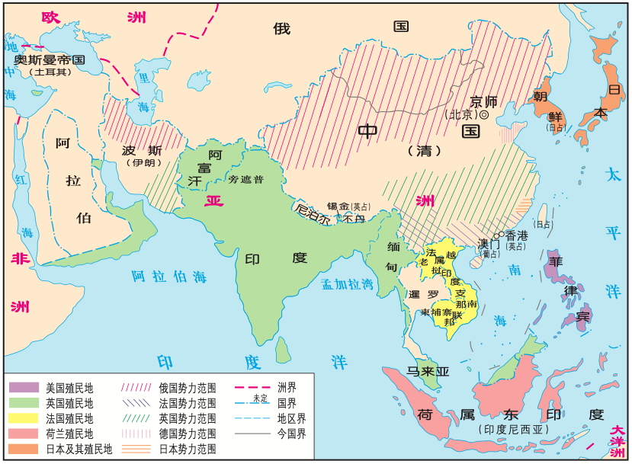
区域 | 侵略国 | 概况
南亚 | 葡 英 法 | ①16世纪，葡萄牙在 等地建立商站。 ②17世纪初，英国人来到印度，通过 ，用强征巨额土地税、种植并走私 等手段，掠夺印度，成为了英国 的主要来源之一； ③英国利用印度各地 、等弱点，以印打印，或武力侵略，到 中后期，几乎控制全境。
果阿
东印度公司
鸦片
资本原始积累
封建割据
南亚
19世纪

Slide 31
区域 | 侵略国 | 概况
东南亚 | 荷 | 17世纪初入侵 ，建立______ 殖民地，后占全境
 | 葡 英 | ①16世纪,葡萄牙在 建立商站 ②到19世纪末将 、 半岛大部分变成殖民地
 | 法 | 将 、柬埔寨、老挝殖民
 | 西 美 | ①16世纪， 殖民菲律宾 ② 世纪末，美国从 手里夺得菲律宾
印度尼西亚
巴达维亚
马六甲
缅甸
马来
越南
西班牙
19
西班牙
东南亚

Slide 32
区域 | 侵略国 | 概况
西亚 | 英 法 俄 | 18世纪末19世纪初，英、法、俄等国纷纷在_________ 扩大势力范围，将其半殖民地化。
 |  | 同时，俄、英也控制了____ 的经济和内政，并在其北部和南部划分势力范围。
奥斯曼帝国
伊朗
西亚

Slide 33
区域 | 侵略国 | 概况
东亚 | 葡 荷 西 英 法 俄 德 日 | ①16世纪，葡萄牙在 建立商站 ②17世纪，荷兰和西班牙分别占据 的南部和北部。1642年， 赶走 。 ③ 后，中国逐步沦为半殖民地半封建社会
 |  | ① 后，朝鲜逐渐沦为日本殖民地 ② 年，日本吞并朝鲜半岛
澳门
东亚
台湾岛
荷兰
西班牙
鸦片战争
甲午战争
1910

Slide 34
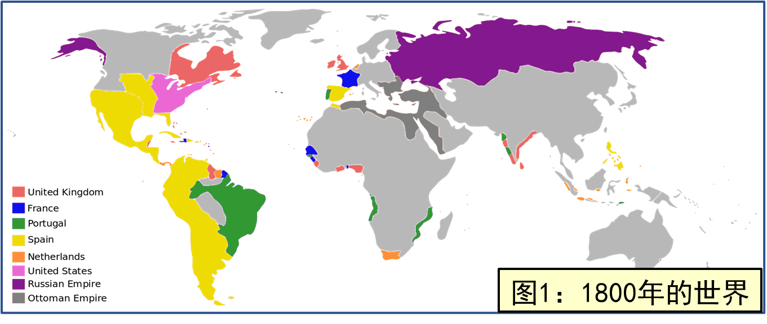
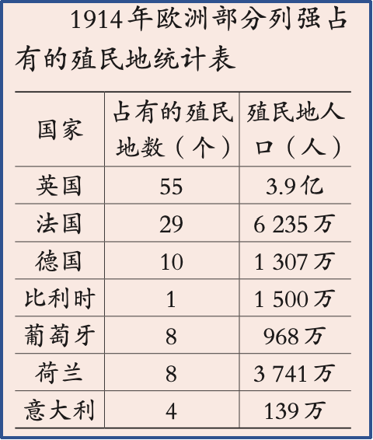
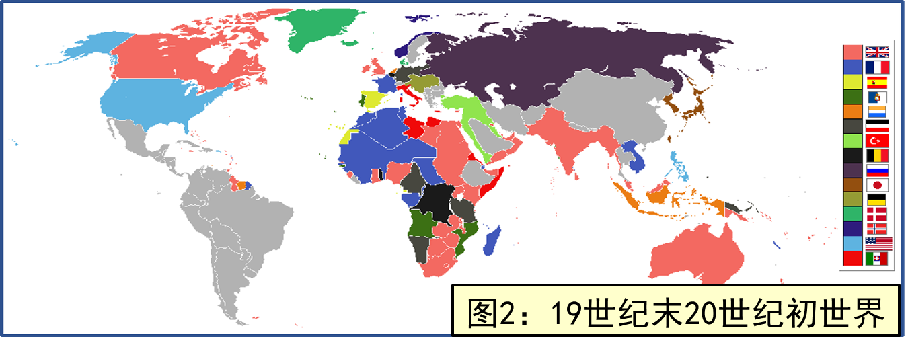
资本主义世界殖民体系最终形成
到19世纪末20世纪初，亚、非、拉绝大多数地区已经沦为西方列强的殖民地或半殖民地。

Slide 35
2.能够运用史实,说出近代大洋洲人口的替代性变化，并分析其原因
（1）英国的殖民活动：（三个阶段）
①流放罪犯：
18世纪中后期，英国人来到澳大利亚和新西兰。澳大利亚最初被作为英国流放罪犯的场所。
·分析：大洋洲人口结构改变的原因：
②建立牧场：
19世纪，英国人开始在澳大利亚建立牧场。（背景：工业革命的开展，英国对原材料需求的增加）
①工业革命的开展，英国对原材料需求的增加；
②英国的殖民活动。
③开采金矿：
1851年，在澳大利亚发现了金矿，采矿业迅速发展。
（2）英国殖民活动结果：
①土著居民人口数量减少;（澳大利亚等地的土著居民人口数量减少）
②白人已成为当地的主要居民。（大量英国人及欧洲人来到澳大利亚和新西兰。19世纪中叶，白人已成为当地的主要居民）
（3）对文化的影响
欧洲文化成为当地文化的主流

Slide 36
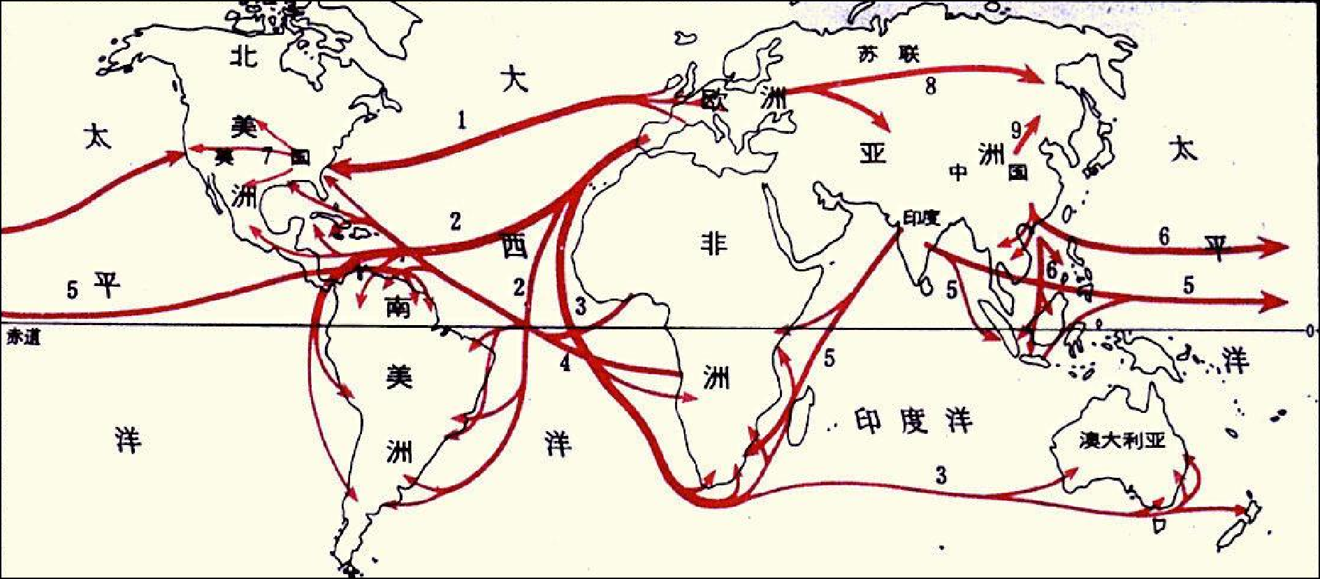
3.能够运用相关材料，说明近代华工对美洲和大洋洲开发作出的重要贡献
（1）华工出国大概分为两个阶段：
①鸦片战争前:主要是自愿结伙,主动出洋谋生,大多分布在东南亚,人数较少。
②鸦片战争后:几乎全是被西方殖民者掳掠贩卖，分布在世界各地。
·开发大洋洲：
19世纪中叶，大量华人来到澳大利亚开采金矿。到1858年，华工人数已超过4万。
·开发美洲：
华工是加利福尼亚金矿和中央太平洋铁路工地等场所的主要劳动力。
相关背景:《选择性必须3》第7课p40-42

Slide 37
（2）华工出现的原因：
·思考：19世纪初英美国家废除三角贸易的原因？
①工业革命后商品输出成为英美对外侵略的主要目的和手段。
②黑奴贸易妨碍自由劳动力和市场扩大,与自由主义经济思想不符。
③自由平等思想传播，谴责黑奴贸易。
①英美等国:
19世纪初陆续颁布禁止奴隶贸易的法令，黑奴贸易受到限制，殖民者开始寻找新的廉价劳动力。
②清政府:
1860年,清政府在《北京条约》中允许列强在中国招募华工。
③穷苦百姓：
东南沿海的穷苦百姓，或因为生活所迫，或是被诱骗、绑架成为苦力。
④时代背景：
世界市场形成与发展推动劳动力的自由流动。

Slide 38
3.能够运用相关材料，说明近代华工对美洲和大洋洲开发作出的重要贡献
（1）华工出国大概分为两个阶段：
①鸦片战争前:
主要是自愿结伙,主动出洋谋生,大多分布在东南亚,人数较少。
②鸦片战争后:
几乎全是被西方殖民者掳掠贩卖，分布在世界各地。
（2）华工出现的原因：
①英美等国:
19世纪初陆续颁布禁止奴隶贸易的法令，黑奴贸易受到限制，殖民者开始寻找新的廉价劳动力。
②清政府:
1860年，清政府在《北京条约》中允许列强在中国招募华工。
③穷苦百姓：
东南沿海的穷苦百姓，或因为生活所迫，或是被诱骗、绑架成为苦力。
④时代背景：
世界市场形成与发展推动劳动力的自由流动。

Slide 39
 |  | 苦力贸易 | 黑奴贸易
不 同 | 阶段
 | 形式
 | 规模
 | 影响
相 同
萌芽：16世纪初；
兴起18世纪末19世纪初；
猖獗期：19世纪三四十年代
萌芽：16世纪初；
开始走向衰落：18世纪末19世纪初；
废除：19世纪三四十年代
签订契约，具有合法性
走私、掠夺，非法血腥
损失1000万劳动力
损失2.1亿人口
并未造成中国劳动力不足，没有给中国人口造成太大影响
给非洲造成灾难性影响
都是世界近代史上，西方国家对落后国家和地区的人口掠夺；
都被拐骗，被强迫出洋；都在贩运中和目的地遭受苦难；都用汗水推动了当地资本主义发展；都给无数家庭造成不幸；殖民者都获取高额利润；历史悠久，持续时间长。

Slide 40
3.能够运用相关材料，说明近代华工对美洲和大洋洲开发作出的重要贡献
（1）华工出国大概分为两个阶段：
①鸦片战争前:主要是自愿结伙,主动出洋谋生,大多分布在东南亚,人数较少。
②鸦片战争后:几乎全是被西方殖民者掳掠贩卖，分布在世界各地。
（2）华工出现的原因：
①英美等国:19世纪初陆续颁布禁止奴隶贸易的法令，黑奴贸易受到限制，殖民者开始寻找新的廉价劳动力。
②清政府:1860年,清政府在《北京条约》中允许列强在中国招募华工。
③穷苦百姓：东南沿海的穷苦百姓，或因为生活所迫，或是被诱骗、绑架成为苦力。
④时代背景：世界市场形成与发展推动劳动力的自由流动。
（3）华工的贡献：
①对美国:低廉的华工加速美国资本的积累;促进了美国西部的开发。
②促进美洲和大洋洲的经济文化发展。
③在世界各地保留和传播着中华文化。

Slide 41
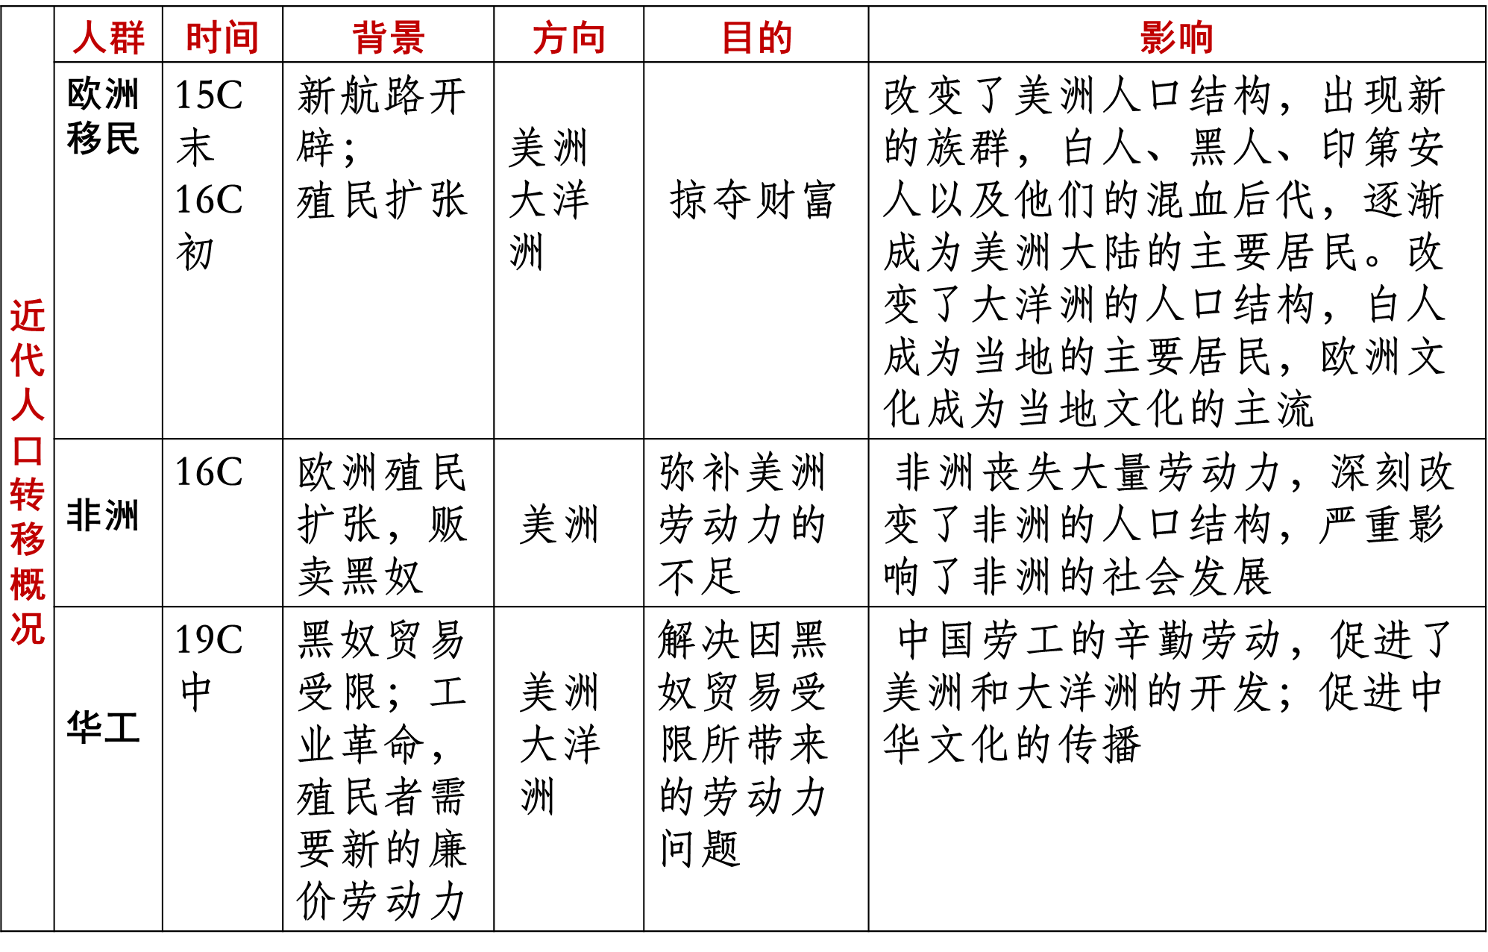
【总结】根据表格，结合所学，谈谈你对近代人口跨地域转移特点及对文化的影响和认识。
特点：
①迁徙的人口数量不断增加;
②人口迁徙的范围不断扩大;
③人口迁徙的时间长；
④由人口密集地区迁徙到人口稀疏地区;
⑤由发达国家主导;
⑥自愿移民和强迫移民相结合。
地区
影响：
❶人口的迁移改变了许多地区的人种和民族结构；
❷推进了世界的物质和人文交流，促进了不同民族和文化的交融。
❸ 加速了落后地区的开发；促进资本主义的发展；世界连成一个整体；给美洲印第安人和非洲黑人带来了灾难。

Slide 42
【总结】对世界近代史上跨地区人口转移的认识——
(1)原因：
①新航路开辟后，殖民扩张兴起；工业化时代，殖民扩张发展。
②为弥补美洲劳动力不足，殖民者进行罪恶的黑奴贸易。
③近代交通运输的发展。
④列强侵华，从《北京条约》获取特权(准许华工出国)。
(2)形式：
①自发移民，如英国大批清教徒逃亡北美。
②西方国家进行殖民活动，如进行黑奴贸易。
(3)地域：
由欧洲迁往北美；由非洲迁往美洲；由亚洲迁往美洲。
(4)影响：
①带有明显的侵略色彩(掠夺亚非劳动力)，加剧了亚非地区的落后。
②开发美洲，推动美国经济迅速发展和强大。
③改变美洲的人口结构，形成新的族群，美国因此成为移民社会。
④形成新的文化认同。发展欧洲文化主导、融合各种文化因素的新的美洲文化。
⑤人口迁移导致新的民族国家诞生。如美国的建立。

Slide 43
近代的人口迁徙与文化认同表格
移民特征 | 流向、特征 | 引发的文化认同
欧洲殖民者和移民； 非洲黑人奴隶 | 流向美洲；征服 | 欧洲文化主导、融合多种文化因素的新的美洲文化
 | 流向澳洲；征服 | 英文化主导，融合多种因素的新澳洲文化
华工；华侨 | 美澳洲；东南亚 | 推动东南亚文化、美洲文化、澳洲等文化的发展
总体特征： ①从旧大路流向新大陆； ②人口迁移以殖民扩张为主，黑奴贸易、移民为辅助； ③工业革命后黑奴贸易废止，被华工等取代； ④新大陆的文化被毁灭；形成新的欧洲主导的文化。

Slide 44
一、人口迁徙、文化交融与认同
近代文化交流
·学习要点3： 现代社会的移民和多元文化
1.描述现代社会不同时期劳动力的全球流动情况；
2.说出二战前后难民的主要产生地区和生存状况；
3.能够运用史实，描述美国、新加坡等国具有典型移民社会特征的移民文化。

Slide 45
1.描述现代社会不同时期劳动力的全球流动情况
（1）表现：
时间 | 原 因 | 流动方向
二战后
20世纪七八十年代
20世纪九十年代
西欧经济发展，缺少劳动力。
美国、大洋洲经济发展较快
南欧、北非、东南亚、拉美→西欧、北美、大洋洲
中东石油工业发展、亚洲新兴国家独立，经济高速发展
非洲→中东；
亚非→日本及亚洲新兴国家
东欧国家经济困难,出现危机；
西欧、北美经济发展迅速
东欧→西欧、北美
·归纳1：二战后欧洲移民特点：
①由输出地区转变为输入地区
②移民来源具有多元化
③经济因素是移民的主要因素
·归纳2：劳动力全球流动的原因：
经济全球化加速发展，国际分工日益深化，生产的国际化大大加强，全球劳动力市场结构改变，。

Slide 46
1.描述现代社会不同时期劳动力的全球流动情况
（2）劳动力全球流动的原因：经济全球化加速发展，国际分工日益深化，生产的国际化大大加强，全球劳动力市场结构改变。
①20世纪50—70年代
大多数移民的工作是制造业部门的体力劳动和公共服务行业.
②大约从20世纪80年代开始
·原因：
A.新兴产业的发展和发达国家的产业升级；
B.贸易、金融等行业的就业机会增加；
C.企业对劳动力的受教育程度和专业素养提出更高的要求。
·特点:
A.全球劳动力流动的新趋势，在跨国公司表现尤为明显。
B.发展中国家的留学生在发达国家接受高等教育，留在发达国家工作。
C.“知识精英”在跨国公司的国际业务中发挥了重要作用。

Slide 47
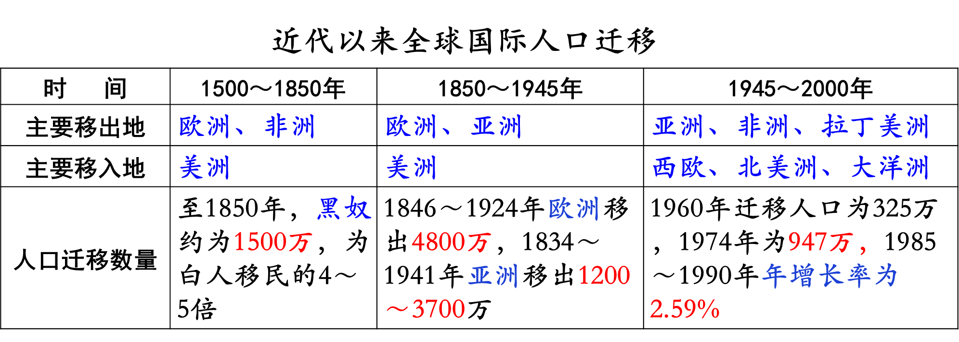
·基本趋势：
①范围：
就近迁移和全球流动
②数量：
数量增多，占世界总人口比重低
③方向：
分布不均衡，向发达国家和地区迁徙
④人口结构：
世界人口结构变化，发达国家人口上升,发展中国家人口下降
⑤劳动力结构：
迁移人口从劳工迁移到精英迁移

Slide 48
2.说出二战前后难民的主要产生地区和生存状况
1.难民出现的原因：
战争和地区冲突、宗教或部族矛盾、自然灾害、经济恶化等原因造成的移民。
2.分类：
战争难民、经济难民、自然灾害难民等。
3.产生的地区：
（1）二战前：主要产生于欧洲，如遭到纳粹德国迫害而流亡的犹太难民。
（2）二战后：主要产生于中东、非洲和印度支那等地区。
4.保护措施：
(1)1950年，联合国成立难民署，专门协调处理难民问题。
(2)1951年，联合国制定《关于难民地位的公约》，规定了救助难民的行动准则。
(3)1966年，联合国制定《关于难民地位的议定书》。
(4)2000年12月，联大规定每年的6月20日为“世界难民日”。
5.现状：
国际社会在人道主义救助上做了很大努力，但没有改变难民逐年增加的趋势，救助难民任重道远。

Slide 49
3.能够运用史实，描述美国、新加坡等国具有典型移民社会特征的移民文化
·“大熔炉”：
相互交融、一体性
·“大拼盘”:
文化并存、多元性
1.背景
①美国是一个典型的移民国家。
②在不同历史阶段，世界各地的移民来到北美，共同建设美利坚合众国。
2.形成
白人驱逐、消灭印第安人，阻碍了印第安文化的正常发展，同时也吸收了非洲、亚洲、拉丁美洲等地的文化，形成以欧洲文化为主流的美国移民文化。
3.美洲移民文化的特征
①混血后代是美洲大陆的主要居民。
②以欧洲文化为主流，形成了以欧洲文化为主流的美国移民文化。
③文化具有多元性和多样性。
4.影响
①给美国社会带来了创新的活力；
②多元文化传统也使美国社会始终存在着不同民族间的文化认同问题。

Slide 50
3.能够运用史实，描述美国、新加坡等国具有典型移民社会特征的移民文化
1.形成原因:
①新加坡是繁荣的贸易大港和国际化都市，从英国殖民地成为独立国家。
②人口构成主要是来自中国南方各省的华裔移民，其次为本地的马来族，还有印度裔移民。
③苏伊士运河的通航，缩短了东南亚与欧洲的航程。
马六甲海运繁忙,新加坡成为繁荣的贸易大港和国际化都市。
2.表现：
①马来语、华语、英语和泰米尔语均为官方语言；
②各民族尊重彼此的宗教信仰和风俗习惯，各类宗教建筑形式各异；
③各民族的传统文化活动丰富多彩。
3.特点：
东西方文化和谐并存、多元共生、良性互融

Slide 51
【归纳总结】现代社会的移民特点、影响
1.特点：
①国际移民在绝对数量上呈现出较大增势，反映出当今世界劳动力的全球流动性依然强劲。
②国际移民的主要流向是西欧和北美，但流向更加多元化。
③国际移民呈现出“精英迁移”的趋势。
④难民问题日益突出，成为全球移民治理的重大挑战。
2.影响：
①有利于促进世界各民族的相互了解，加强国际对话与合作。
②对民族国家管理控制其领土事务的权威和能力提出了挑战。
③形成多元文化及多重认同，对民族国家的社会及政治稳定造成危害。大量移民的移入带来不同的文化，使移入国民族的同质性和共同的价值观遭到挑战。
④加剧了政治经济发展的不平衡。在当代，国际移民的一个重要的新趋势就是高技术移民的增加。大量的优秀人才从欠发达国家和地区流向发达国家和地区，加大了二者间的差距。
⑤国际移民造成国际关系的紧张。如难民问题、非法移民问题和跨国移民犯罪问题。

Slide 52
现代的人口迁徙与文化认同
移民特征 | 流向、特征 | 引发的文化认同
主动移民 | 流向发达国家或产油国等； 蓝领为主转向白领为主（精英流动） | 美国形成以欧洲文化为主流的移民文化；花园城市新加坡多元文化和谐共处
难民 | 战争贫困灾难等产生难民；来源于二战前德国、现中东、非洲、东南亚等 | 挑战：没有基本的国民权利； 机遇：联合国难民署1951年公约及扩大公约适用范围；联合国大会决定“世界难民日”； 虽国际社会人道救助，但难民逐年增加
总体特征：
从发展中国家流向发达国家；以白领（精英）流动为主；难民不断增加，影响世界稳定。

